Slide 1
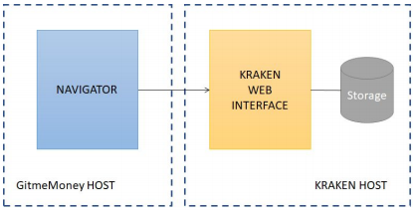
CONTEXTE
?
Ne possède aucun produit qui lui soit propre
pour la gestion des cryptomonnaies, utilise un Marketplace (Kraken)
Utiliser leur propre application de gestion de cryptomonnaie

Slide 2
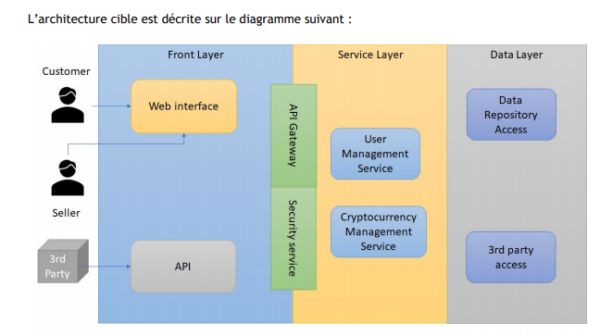
Architecture cible

Slide 3








Technologie préconisé
Front Layer
Services Layer
Data Layer

Slide 4
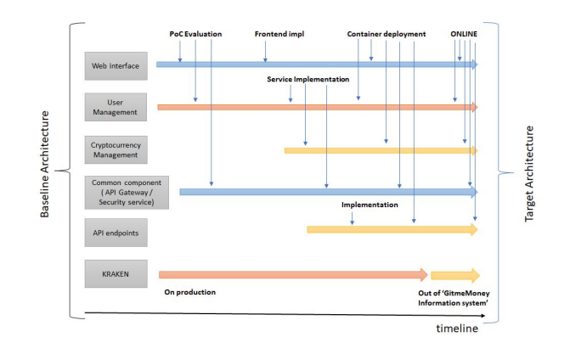
Architecture Roadmap

Slide 5
Indicateurs clés
COÛT | DÉLAI | QUALITÉ
475 000€ | 8 Mois | 85 % des fonctionnalités livrées
Temps de réponse | Utilisateurs cibles | Utilisateurs simultanés
3 s | 100 000 | 25 000

Slide 6


Besoins de compétences
Budget :475 000€
Technologie
Java, Angular
4 Back-end et Front-end
(Senior et Junior)
1 DevOps

Slide 7
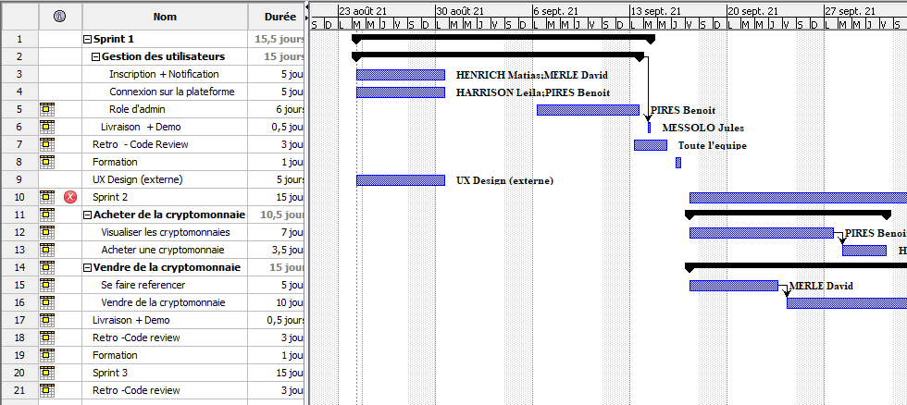
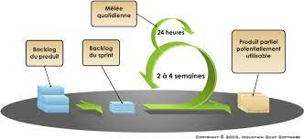
Qui fait quoi ?
Méthodologie : SCRUM
Diagramme GANTT

Slide 8
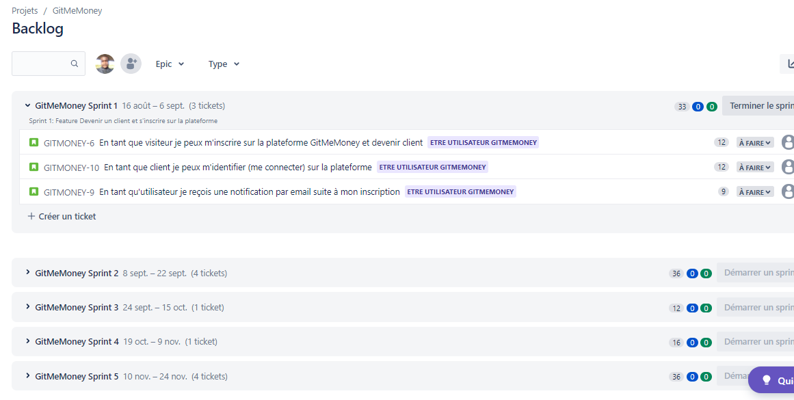
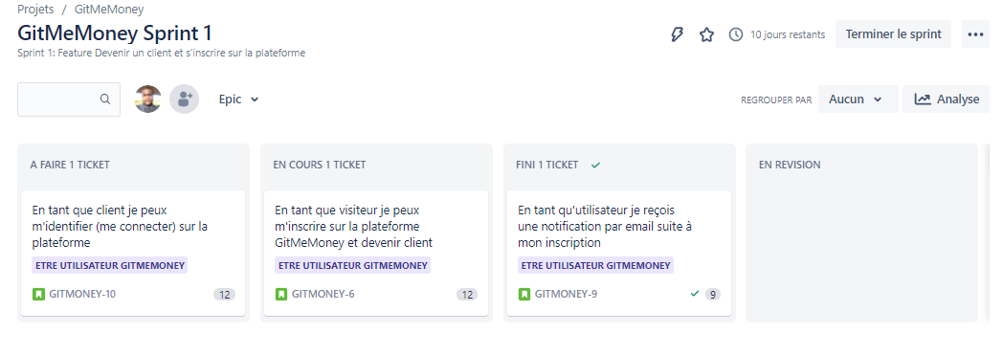

Qu’est ce qu’il faut faire ?
Product Backlog
Tableau Kanban
Tableau Kanban

